Slide 1
Despliega tu infraestructura en Azure con Terraform

Slide 2

Alejandro García
Development Architect en Analyticalways
Co-organizador grupo MadnightCoders
www.recetasdevops.com

Slide 3

¿Qué es Terraform?

Slide 4
¿Qué es Terraform?
Herramienta de provisionamiento de infraestructura
Creada por Hashicorp en Lenguaje Go.
A través de ficheros .tf definimos nuestra infraestructura.
Estos ficheros pueden ser creados en formato HCL o json.
HCL (Hashicorp Configuration Language) es un lenguaje declarativo.

Slide 5
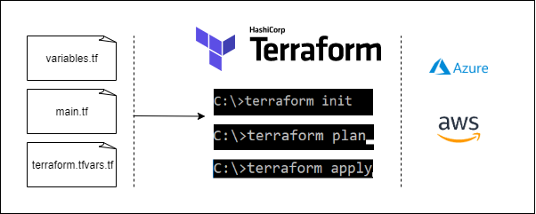
¿Qué es Terraform?

Slide 6
Comandos básicos
terraform init: Inicia el state, descarga los providers, módulos etc..
terraform plan: Crea el plan de trabajo de la infraestructura a desplegar
terraform apply: Despliega la infraestructura definida en el plan de trabajo
terraform destroy: Elimina toda la infraestructura definida

Slide 7
Tipos de ficheros
main.tf : Define nuestra infraestructura
variables.tf : Define las variables de entrada
*.tfvars: Define los valores de nuestras variables
outputs.tf: Define los valores de salida de nuestros ficheros .tf

Slide 8
Nuestra misión
Desplegar pasionporlosbits.com

Slide 9
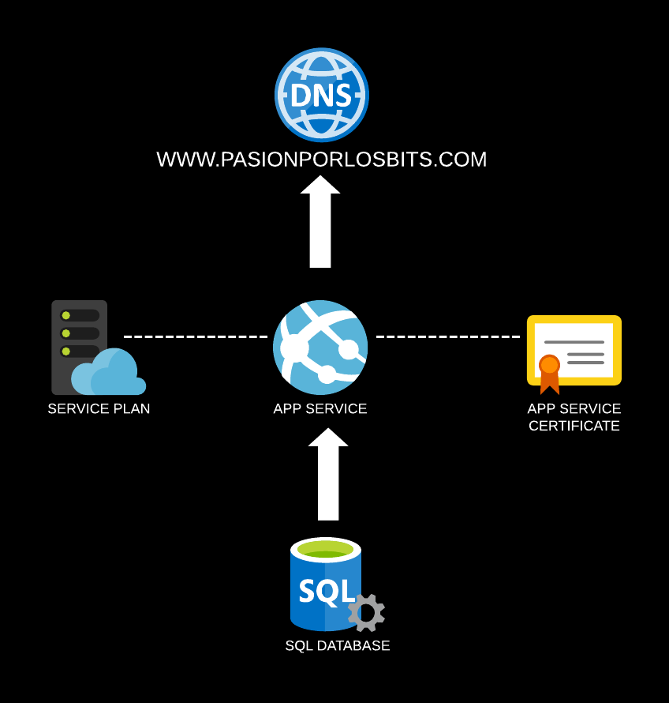

Slide 10
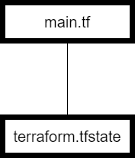
Primera aproximación

Slide 11

Dependencias

Slide 12
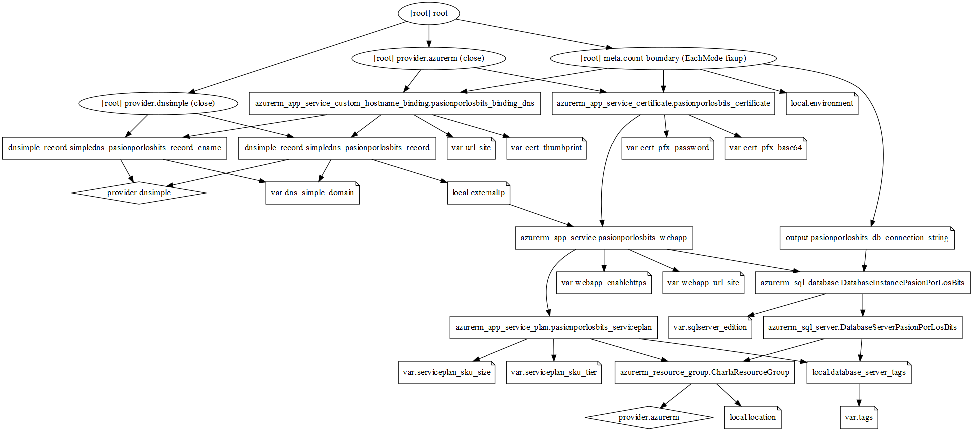
Dependencias

Slide 13

State File

Slide 14
State File
Sino se indica, el state file esta por defecto en local.
Este fichero debe de estar en remoto
En remoto prevenimos concurrencia
Tenemos disponibles diferentes tipos de backends que podemos usar.

Slide 15
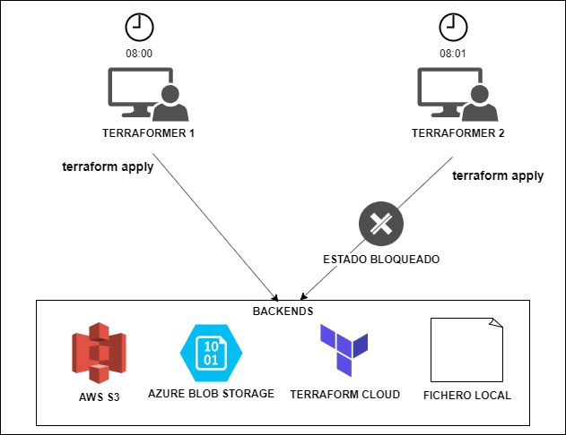
State file - Bloqueos

Slide 16

Módulos

Slide 17
Módulos
Librerías de recursos que facilitan la reutilización de código de Terraform
Estos módulos poder ser alojados localmente
También pueden estar alojados en GitHub, repositorio privado git etc...
En registry.terraform.io hay muchos módulos disponibles

Slide 18
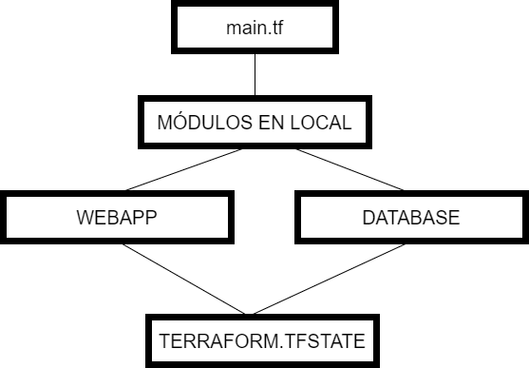
Segunda aproximación

Slide 19
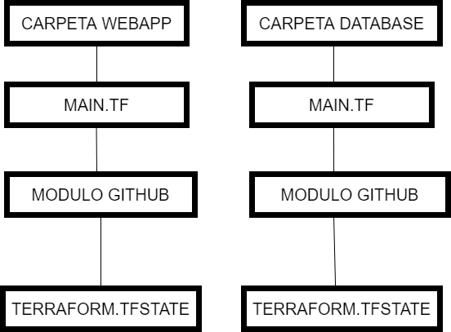
Tercera aproximación

Slide 20

Tests con Inspec

Slide 21
Tests con Inspec
Inspec es un framework open source que permite realizar tests de infraestructura, seguridad …
Inspec es desarrollado y mantenido por Chef
Uno de sus puntos fuertes es la claridad de los tests
También su facilidad de uso

Slide 22
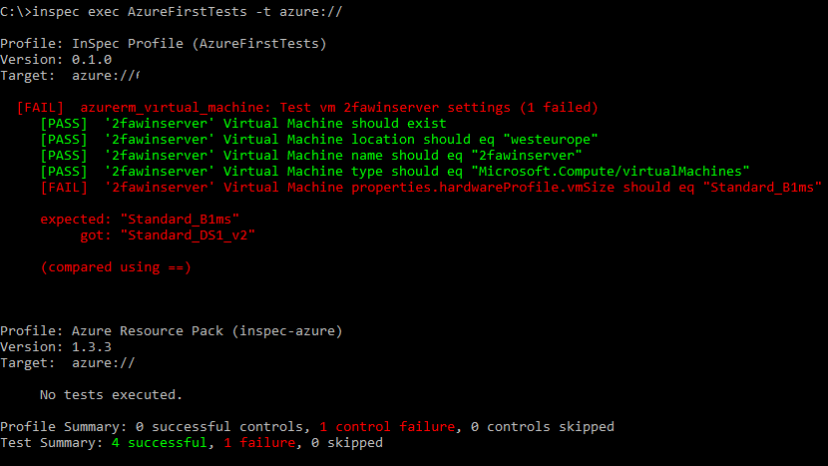
Tests con Inspec

Slide 23

Migrar a Terraform

Slide 24
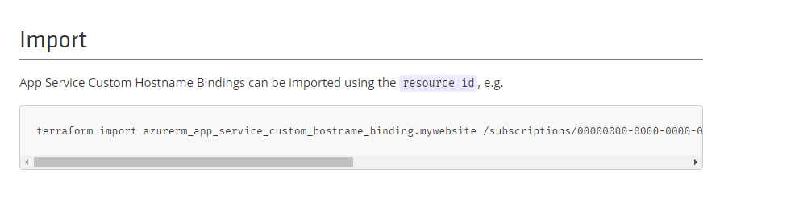
Migrar a terraform
Con el comando import podemos importar recursos
Dentro de la documentación de terraform se explica
como realizar la importación

Slide 25
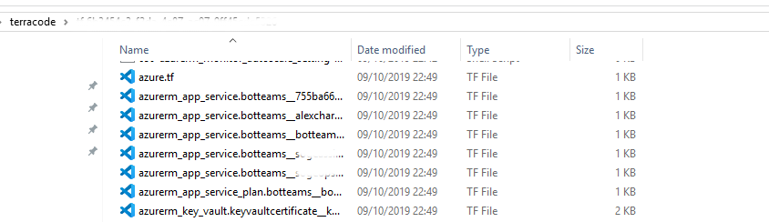
Migrar a terraform
Otra herramienta es py-az2tf creada por Andy Thomas
Recrea tanto el fichero state como los ficheros tf

Slide 26
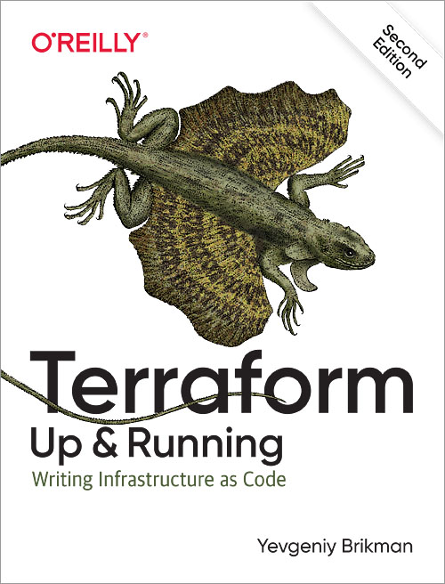
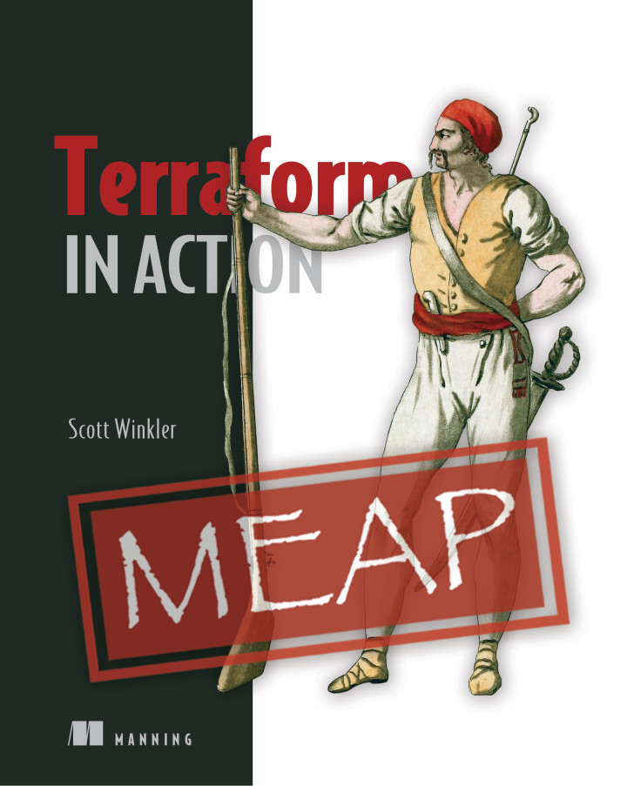
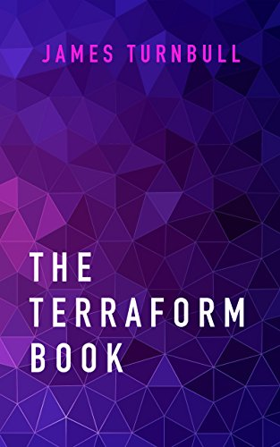
Libros recomendados

Slide 27
Gracias!
Preguntas
Puedes contactarme
@alexmiravet
agarciamiravet@gmail.com

